Slide 1
分享我一年半的学习体会
伸展樹
周圣凯
漫談
吉林省
东北师大附中

Slide 2
為什麼談伸展樹？
“温故而知新，可以为师矣。”
到目前为止，我学OI的时间只有两年多一点。前半年多学完基础之后，我便了解了伸展树这个结构。之后的一年半里，时常温习之，亦对它了解越来越多。

Slide 3
虽然从未将其直接用于比赛中，但一年半的学习时间并不短。我对它的认识和编写方式亦发生了不小变化。
它亦映射了我一年半的学习OI的体会。特此拿出来分享一下。

Slide 4
下面，我将重现一遍我逐步认识它的过程。

Slide 5
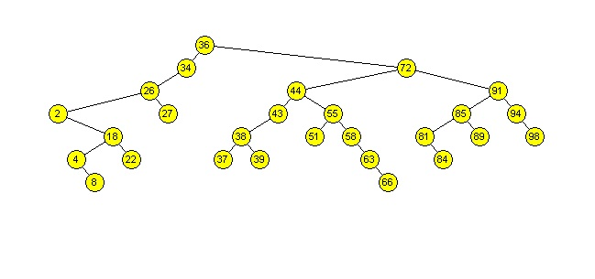
二叉排序树
（二叉检索树、二元搜寻树）

Slide 6
伸展樹的基本想法
当一个节点被访问后，它就要经过一系列旋转使被放到根上。（《数据结构与算法分析──C语言描述》132页）

Slide 7
于是，在下便参考学长的程序，写了一道
NOIP普及组的题目……
但即便是第一题，也几经周折才看到Accepted……

Slide 8
自頂向下伸展樹
伸展树还有一自顶向下实现方式：

Slide 9
自頂向下伸展樹
伸展树还有一自顶向下实现方式：

Slide 10
自頂向下的優勢
任何时刻访问的节点都是根节点
查找、插入、删除等等操作与伸展操作合而为一

Slide 11
均攤複雜度？
由于均摊复杂度的局限性, 伸展树在生活中的应用受到限制. 想像下面的场景:
-我已经等了整整五十九分钟了！你们的服务怎么这么慢！
-我们的服务均摊复杂度是每人一分钟, 也就是六十个人一个小时. 一个小时之前, 在你前面排队的五十九个人在一分钟之内全部得到了服务.
-……
（张昆玮〈BST拓展与伸展树（Splay）一日通〉）

Slide 12
均攤複雜度的數據結構
其實很常見
Vector的push_back()/add()
复杂度即为“均摊O(1)”

Slide 13
均攤複雜度的數據結構
其實很常見
Vector的push_back()/add()
复杂度即为“均摊O(1)”

Slide 14
当然，现今的高级编程语言的库普遍用ArrayList来代替Vector。（C++亦有扩展STL的__gnu_cxx::rope）
ArrayList可以提供最坏O(sqrt(N))的复杂度。

Slide 15
提起ArrayList，有这样两道题：
    文本编辑器（NOI2003）
    维护数列（NOI2005）
普通解法：块状链表
文艺解法：伸展树:)
２B解法：略……

Slide 16
伸展樹模擬塊狀鏈表
只要维护每个子树的大小，就可以按index随机访问。
不维护关键字，即可当作一般序列处理。

Slide 17
伸展樹模擬線段樹！
既然可以维护子树大小，那么自然也可以维护子树所代表序列的和、最值、最大子段和……
“哇！会动的线段树！”
（张昆玮《统计的力量──线段树全接触》）

Slide 18
伸展樹的又一強大功能：
区间统计
访问区间的方式

Slide 19
區間修改標記
同线段树一样，伸展树亦可在子树的根节点上加修改标记。
访问某点后，应立即下传标记。

Slide 20
线段树无法模拟伸展树！
区间所有元素增加一给定值
区间所有元素重置为给定值
──这些用线段树也可以！
增加／删除元素？
区间翻转？
两区间位置互换？
…………………………………

Slide 21
维护序列时，伸展树的子树可以挂接、脱落、交换。且因所访问区间靠近根部，向上维护代价不大。因此可以处理元素不固定的区间！

Slide 22
于是，在下又参考另一位学长的程序，写过了一道
原本是用线段树的题目。
这下我见识了什么叫“纠结”……

Slide 23
自顶向下？
慢着～
方才说到伸展树有个更高效的“自顶向下”实现方式。
然而对维护子树性质的伸展树来说，似乎行不通？

Slide 24
灰色点必须自底向上维护！

Slide 25
左、右临时树反过来存！
反正就是个链表而已～

Slide 26
逐层更新！
成功！！

Slide 27
于是，在下
这次没再参考其他人的程序，自己写出了上回那道题的自顶向下伸展树版！
之后，又凭藉它写了NOI的那两道用块链的题。

Slide 28
在下现在忽然觉得，自顶向下写起来比标准伸展树还要简单呢！

Slide 29
其他应用：動態樹
由于伸展树结构灵活，亦可用于维护动态树。

Slide 30
體會
伸展树是我学习时间很长的数据结构。它思路简单，而道理精妙。它实现原理容易，而细节处理变化多端。

Slide 31
常学常新！
“学而不厌。”
知识之原野广阔无垠。即便己知地界中，亦缊藏珠玉无数。

Slide 32
與君共勉
希望各位对信息学兴趣浓厚的同学在信息学的世界中尽情遨游！

